Slide 1



РЕКРЕАЦІЙНИЙ ПОТЕНЦІАЛ ПАРКУ-ПАМ'ЯТКИ
САДОВО-ПАРКОВОГО МИСТЕЦТВА САДИБИ ТЕРЕЩЕНКІВ В СЕЛІ ШПИТЬКИ
Роботу виконала:
Свєтова Поліна Костянтинівна,
учениця 9 класу
Політехнічного ліцею НТУУ «КПІ»
м. Києва
Науковий керівник:
Рибачик Наталія Олександрівна, вчитель географії Політехнічного ліцею НТУУ «КПІ» м. Києва

Slide 2

Мета і завдання даної роботи
Основна мета даної роботи - аналіз рекреаційних ресурсів парку-пам'ятки садово-паркового мистецтва садиби Терещенків в селі Шпитьки й визначення перспектив їх використання.
Завдання дослідження:
  ·Провести теоретико-методологічне дослідження понять "рекреаційний потенціал" та "рекреаційні ресурси".
  ·Здійснити пошук інформації в Державному архіві Київської області, Національній бібліотеці України імені В. І. Вернадського, Центральному державному історичному архіві України.
  ·Визначити рекреаційні ресурси парку-пам'ятки.
  ·Описати сучасний стан та визначити рекреаційний потенціал парку-пам'ятки.
  ·Розробити туристичний маршрут парком з використанням цифрових технологій.

Slide 3
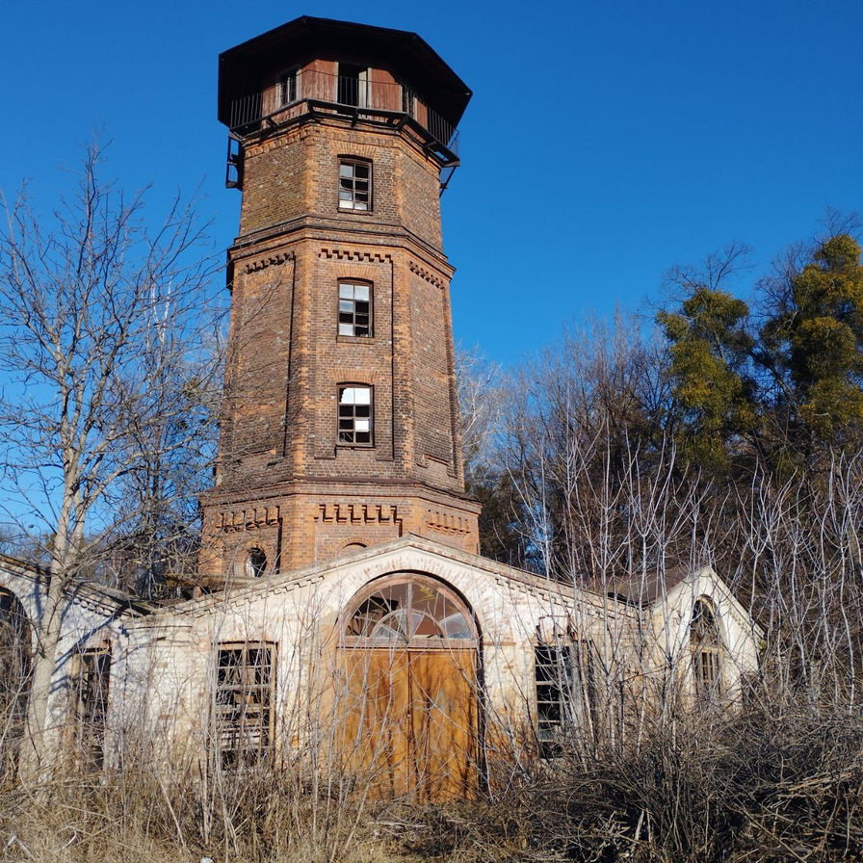
ПАРК-ПАМ'ЯТКА
САДОВО-ПАРКОВОГО МИСТЕЦТВА САДИБИ ТЕРЕЩЕНКІВ В СЕЛІ ШПИТЬКИ
Парк-пам’ятка садово-паркового мистецтва садиби Терещенків в селі Шпитьки заснована наприкінці 19 століття. Тут Олександр Терещенко збудував великий неокласичний палац.
На сьогодні від великого маєтку залишився парк на 18 га та кілька історичних споруд.
Парк садиби Терещенків (фото автора)

Slide 4
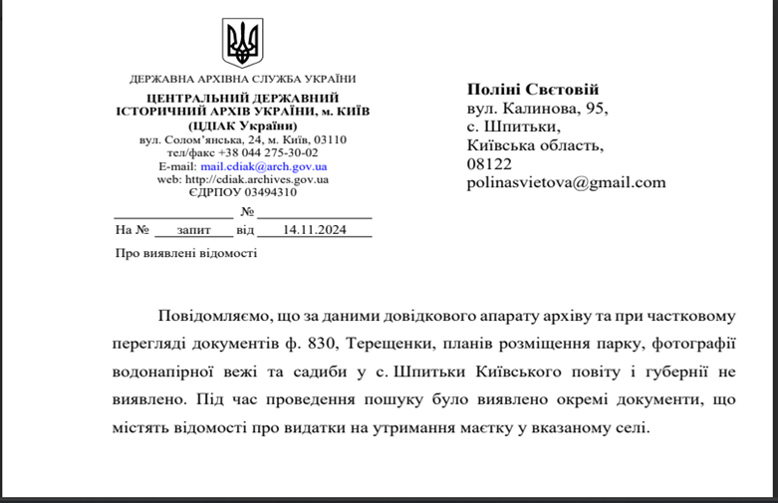
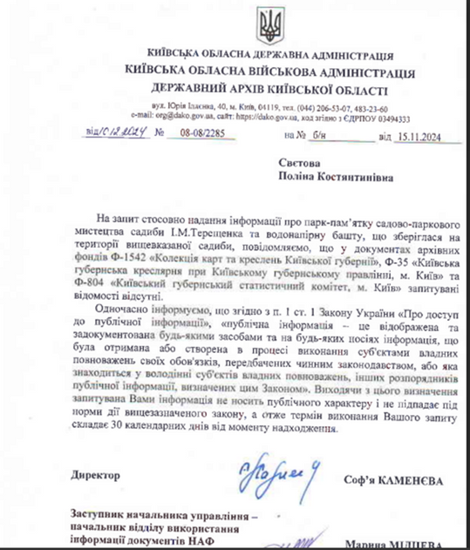
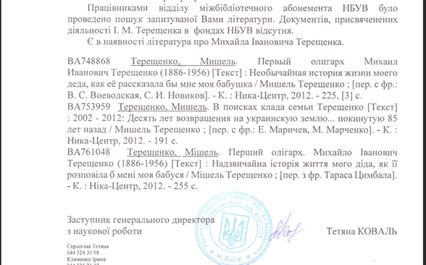
АРХІВНІ ДОКУМЕНТИ
Отримані відповіді на звернення автора до різних архівів.
Відповідь від Національної бібліотеки України імені В. І. Вернадського.
Відповідь від Центрального державного історичного архіву України
Відповідь від Державного архіву Київської області

Slide 5
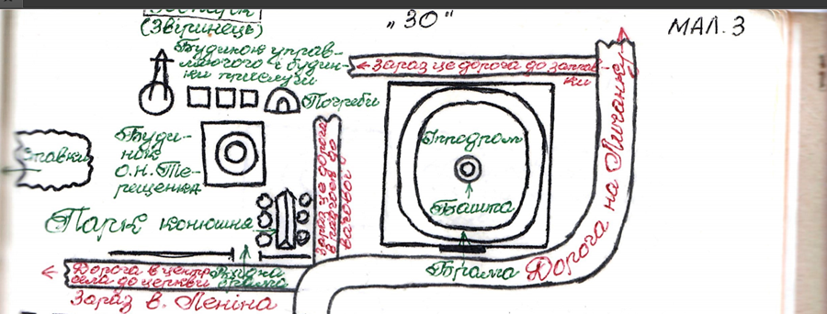
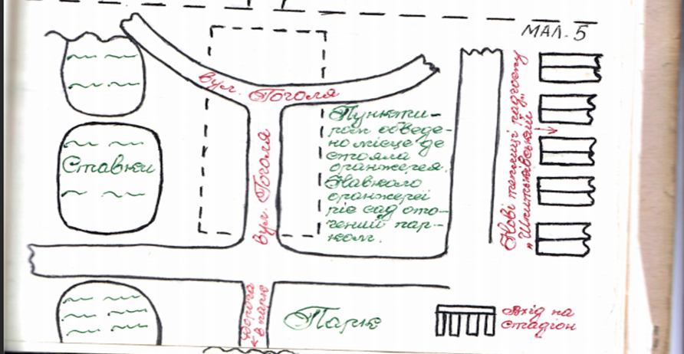
СХЕМА МАЄТКУ ТЕРЕЩЕНКІВ
Схематичне зображення місця розташування садиби Терещенків, іподрому, конюшень, оранжерей, ставків.
Книга
«Село Шпитьки і околиці в кінці ХІХ-на початку ХХ століття»

Slide 6
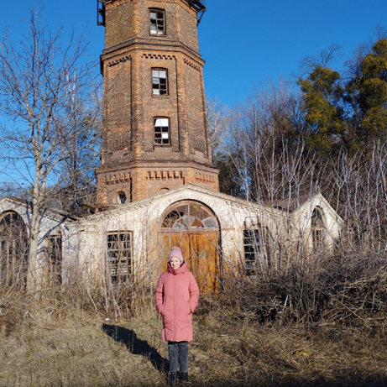
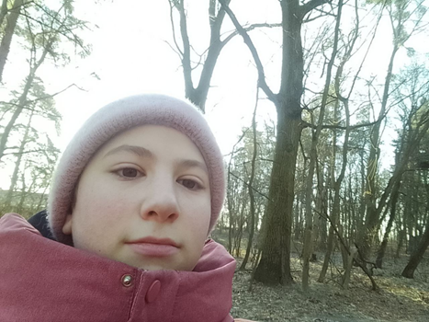
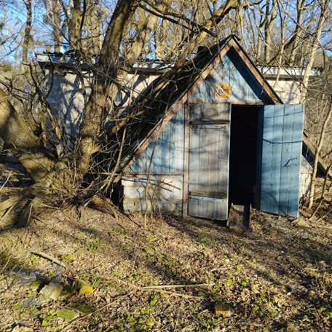
РОБОТА НАД ПРОЄКТОМ
  Ознайомлення з рекреаційними ресурсами парку.
  Підготовка інформації про рекреаційні ресурси.
  Нанесення ресурсів на карту в google maps.
  Розробка туристичного маршруту.
Територія парку (фото автора)

Slide 7
Рекреаційні ресурси
парку Терещенків в Шпитьках
Парк має природні та історико-культурні рекреаційні ресурси. Територія парку тісно пов`язана з життям відомого магната О.Терещенка, а отже має потенціал як біографо-соціальний рекреаційний об`єкт.
Рекреаційні ресурси
Природні
(дуби віком від 300 до 500 р., 15 видів тварин, занесених до Червоної книги України та Європейського червоного списку)
Історико-культурні
(стародавня водонапірна башта із стайнею та льох)
Подієві
(Обласний фестиваль зимових обрядодійств «Нова радість стала», обласний спортивний благодійний забіг)
Біографо-соціальні
(парк пов`язаний з історією життєдіяльності Олександра Терещенка, другого сина Миколи Артемовича Терещенка)
Структура рекреаційних ресурсів парку
(укладено автором)

Slide 8
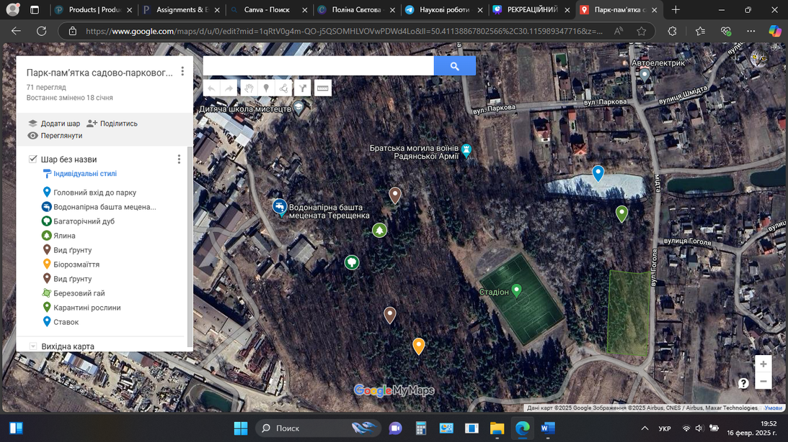
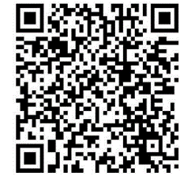
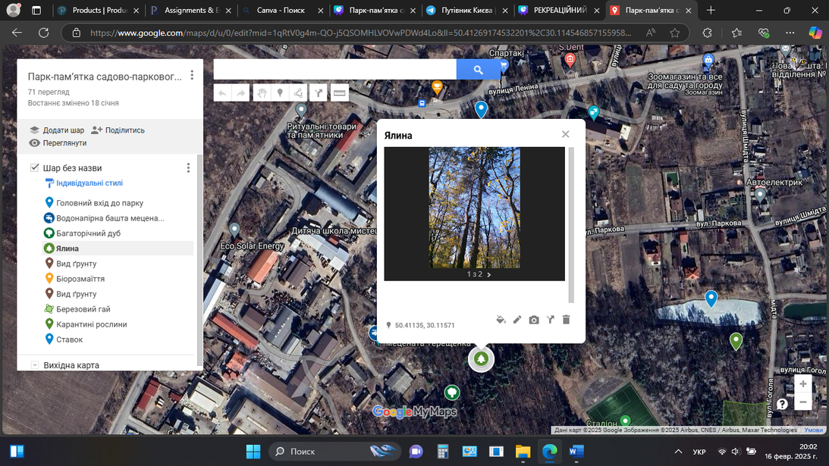
Карта з визначними місцями, які варто відвідати в парку
QR- код карти (розроблено автором)

Slide 9

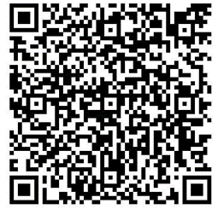
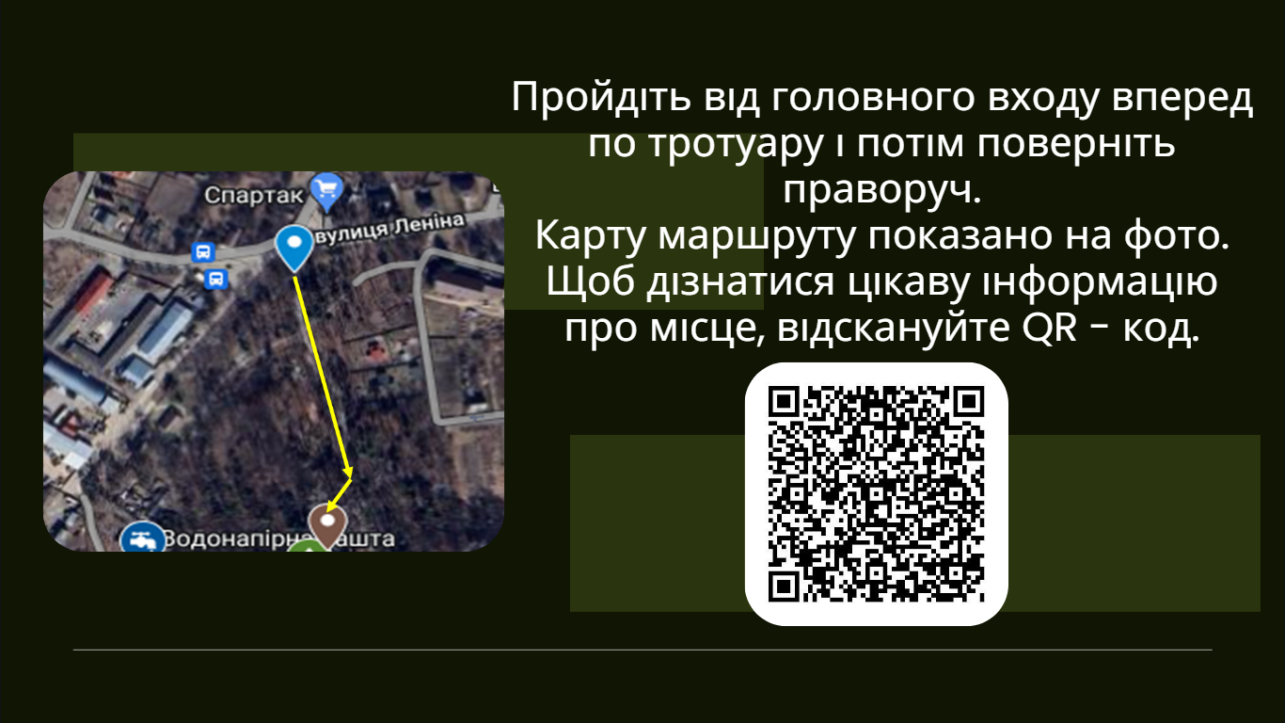

ЕКСКУРСІЙНИЙ МАРШРУТ З ВИКОРИСТАННЯМ QR-КОДІВ ДЛЯ САМОСТІЙНОГО ДОСЛІДЖЕННЯ ПАМ`ЯТОК ПАРКУ
QR- код маршруту
(розроблено автором)

Slide 10
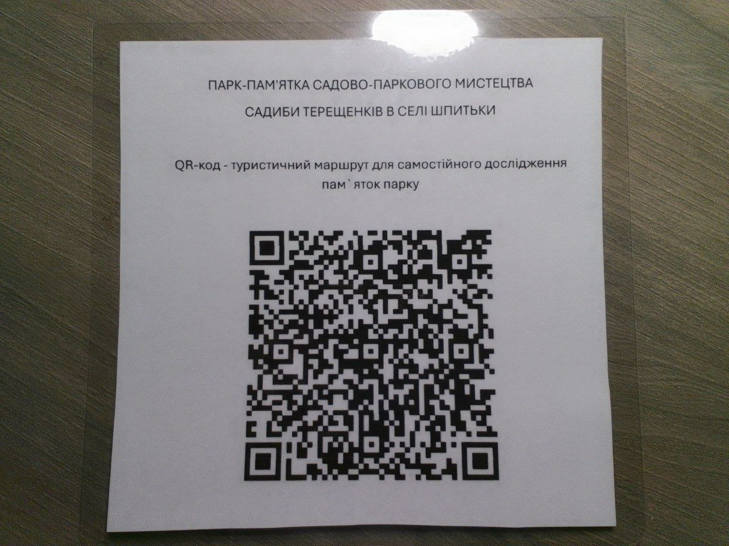
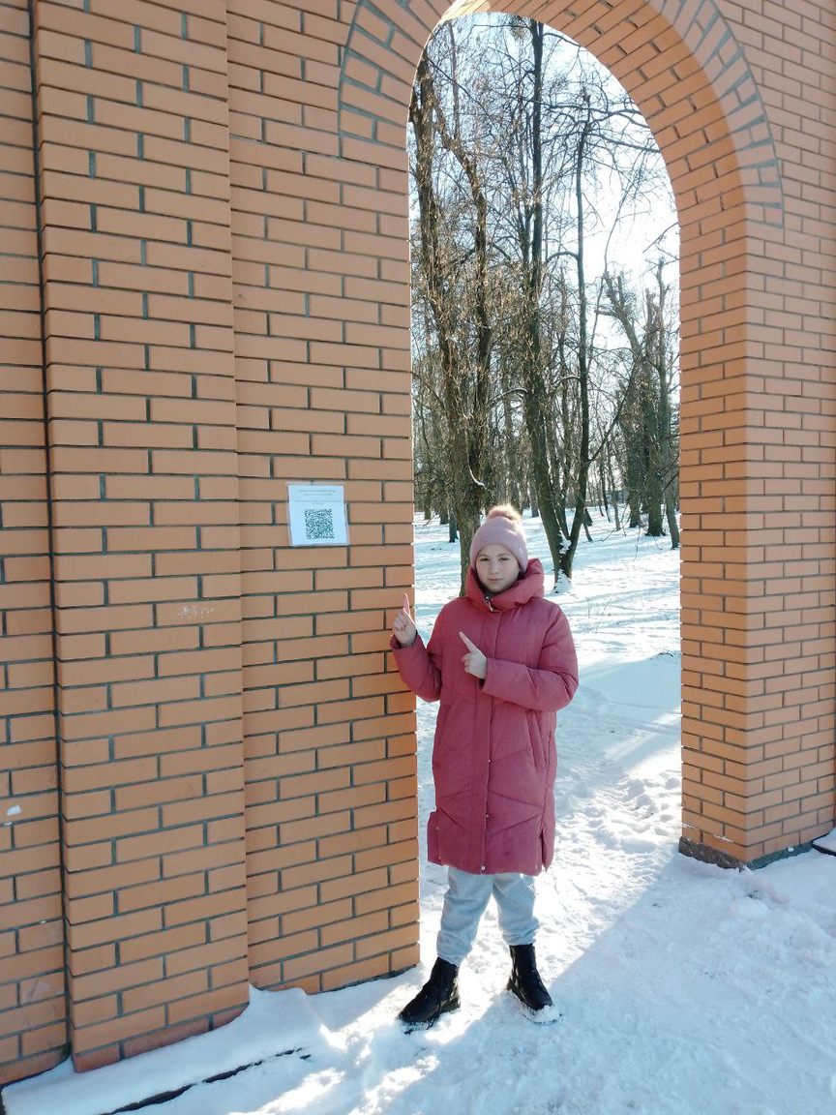
QR- код маршруту на
головному вході в парк

Slide 11
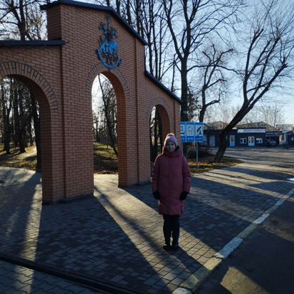
ПРОБЛЕМИ ВИКОРИСТАННЯ РЕКРЕАЦІЙНИХ РЕСУРСІВ ПАРКУ-ПАМ'ЯТКИ
  Частина парку знаходиться в занедбаному стані та захаращена.
  Транспортна розв`язка, яка дасть можливість відвідувати парк не лише місцевим жителям, а і жителям сусідніх міст і киянам, потребує удосконалення.
  Важливим є інформування громадськості про парк, оскільки він маловідомий.
  Парк потребує фінансування, догляду та популяризації своїх ресурсів.
Головний вхід в парк (фото автора)

Slide 12
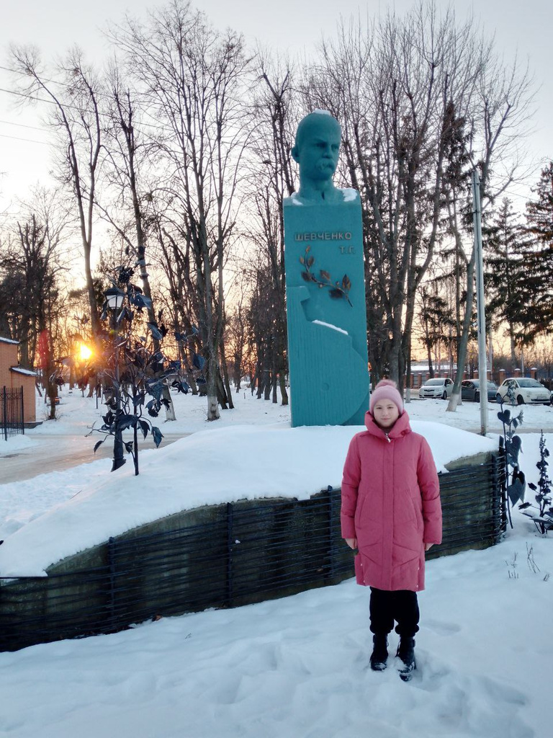
РОЗВИТОК ПАРКУ
  Провести необхідні реставраційні роботи та виокремити природні рекреаційні ресурси.
  Створити місця для відпочинку зі збереженням території як осередку історико-культурологічної спадщини.
  Облаштувати паркувальні місця перед входом в парк.
  Створити місця, де туристи могли б скуштувати місцеві страви та купити сувенірну продукцію.
  Проводити заходи, які зможуть залучити відвідувачів в Шпитьки (наприклад, фестиваль виробів з цукру).

Slide 13
ВИСНОВОК
Парк-пам’ятка садово-паркового мистецтва садиби Терещенків в селі Шпитьки має природні та історико-культурні рекреаційні ресурси. Крім того, територія парку тісно пов`язана з життям О.Терещенка, а отже має потенціал як біографо-соціальний рекреаційний об`єкт.
В ході роботи досліджено наявні архівні документи, проаналізовано рекреаційні ресурси парку-пам'ятки, розроблено туристичний маршрут з використанням цифрових технологій для самостійного відвідування парку.
Захист історичних та природних пам'яток сприяє збереженню культурної спадщини й унікальності ландшафтів. Історичні пам'ятки можуть розповісти про історію та традиції, які важливі для розвитку і збереження ідентичності місцевих громад. Природні пам'ятки є важливим ресурсом для екологічної рівноваги й розвитку екотуризму.

Slide 14
СПИСОК ВИКОРИСТАНИХ ДЖЕРЕЛ
1. Бейдик О.О. Рекреаційно-туристські ресурси України: методологія та методика аналізу, термінологія, районування. К.: КНУ, 2001. 397 с.
2. Масляк П.О. Рекреаційна географія: навч. посіб. / П.О. Масляк. — К.: Знання, 2008. — 343 с.
3. Мезенцева Н.І. Економічна та соціальна географія України. Районна частина. Електронний підручник / автор і упорядник Мезенцева Н.І. – К., 2008. - с.141
4. Мироненко Н. С. Рекреационная география. [Монографія] / Н.С. Мироненко, И. Т. Твердохлебов. – М.: Изд. МГУ, 1981. – 208 с.
5. Незаймані території: парк Терещенка та ще сім заказників на Київщині отримають охоронний статус. - URL: https://kyivvlada.com.ua/texts/nezajmani-teritorii-park-tereshhenka-ta-shhe-sim-zakaznikiv-na-kiivshhini-otrimayut-ohoronnij-status/ (дата звернення 11.10.2024)
6. Поколодна М.М. (2012) Рекреаційна географія: навч. посібник. Харківська національна академія міського господарства.
7. Про необхідність оголошення парку-пам'ятки садово-паркового мистецтва місцевого значення «парк Терещенка» в селі Шпитьки (Київська обл.). - URL: http://elar.ippo.edu.te.ua:8080/handle/123456789/6569 (дата звернення 02.09.2024)
8. Село Шпитьки. Сайт громади. - URL: https://1ua.com.ua/shpytky#google_vignette (дата звернення 12.12.2024)
9. Шаблій О.І., Касянчук З.О. Нові підходи до категорії «рекреаційний потенціал» // Економічна та соціальна географія. - К., 1995. - Вип.47. - С.38-47.

Slide 15

Дякую за увагу!

